Slide 1


Slide 2
我们的名字， 我们的荣耀

Slide 3
导入——名字的重量
我们每个人都有自己的名字，你的名字有什么特别的含义或故事吗？
当别人正确地、尊重地称呼你的名字时，你是什么感觉？如果别人给你起难听的外号，并到处传播，你又是什么感觉？

Slide 4

班名的寓意
“行至班”之名背后有何深意？我们为何以此命名？
只要出发，坚持前行，就能抵达自己的目标。是提醒，也是美好祝愿。
“独行者速，众行者远；前路虽远，行则必至。”

Slide 5
在过去的日子里，我们一同为‘行至班’这个名字增添了哪些光彩？有哪些瞬间让你为是这个班的一员而感到骄傲？

Slide 6
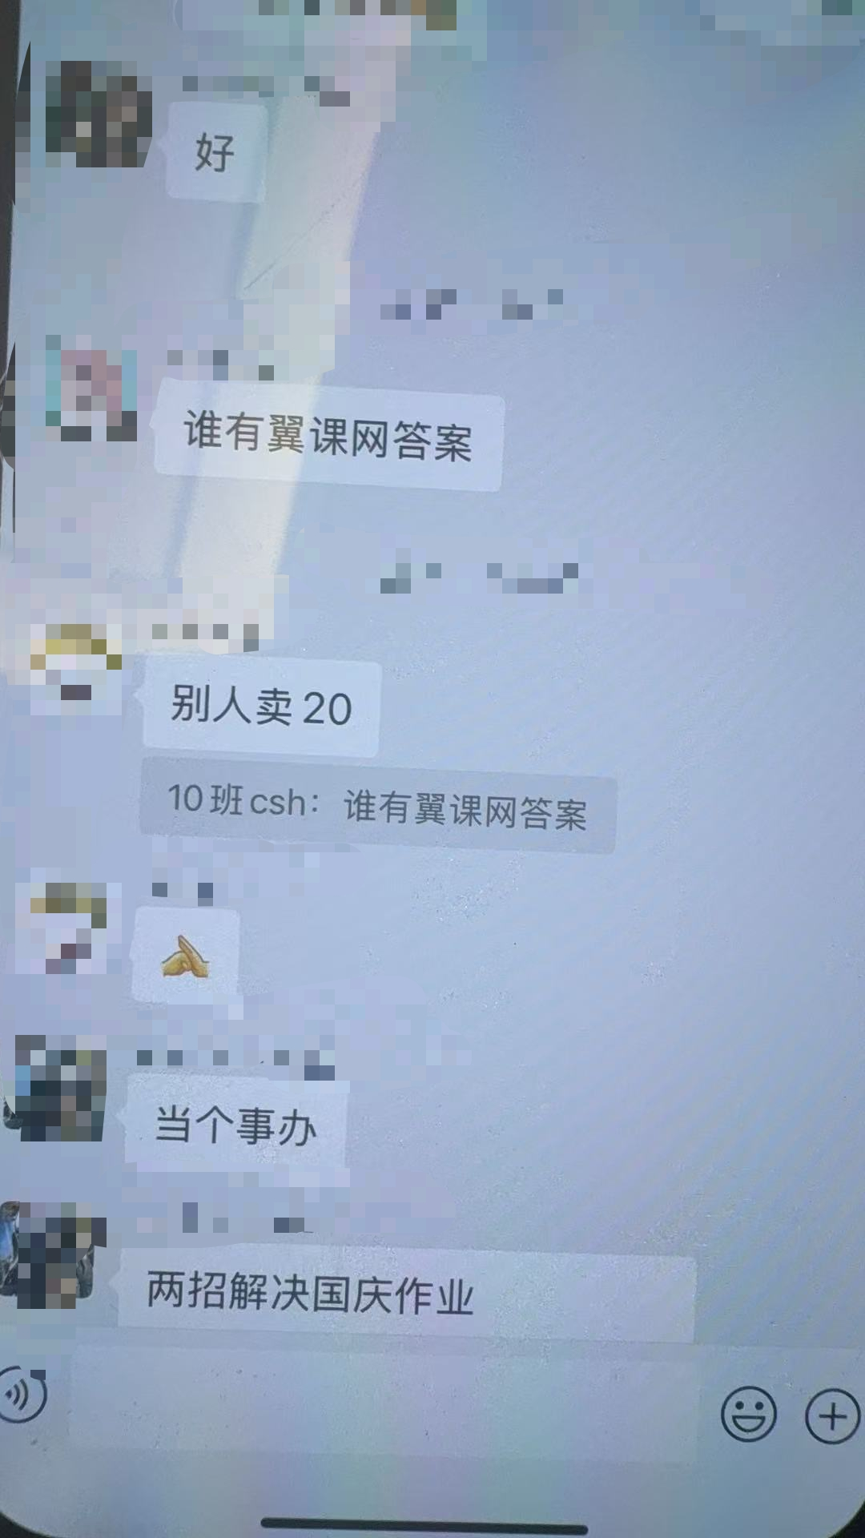
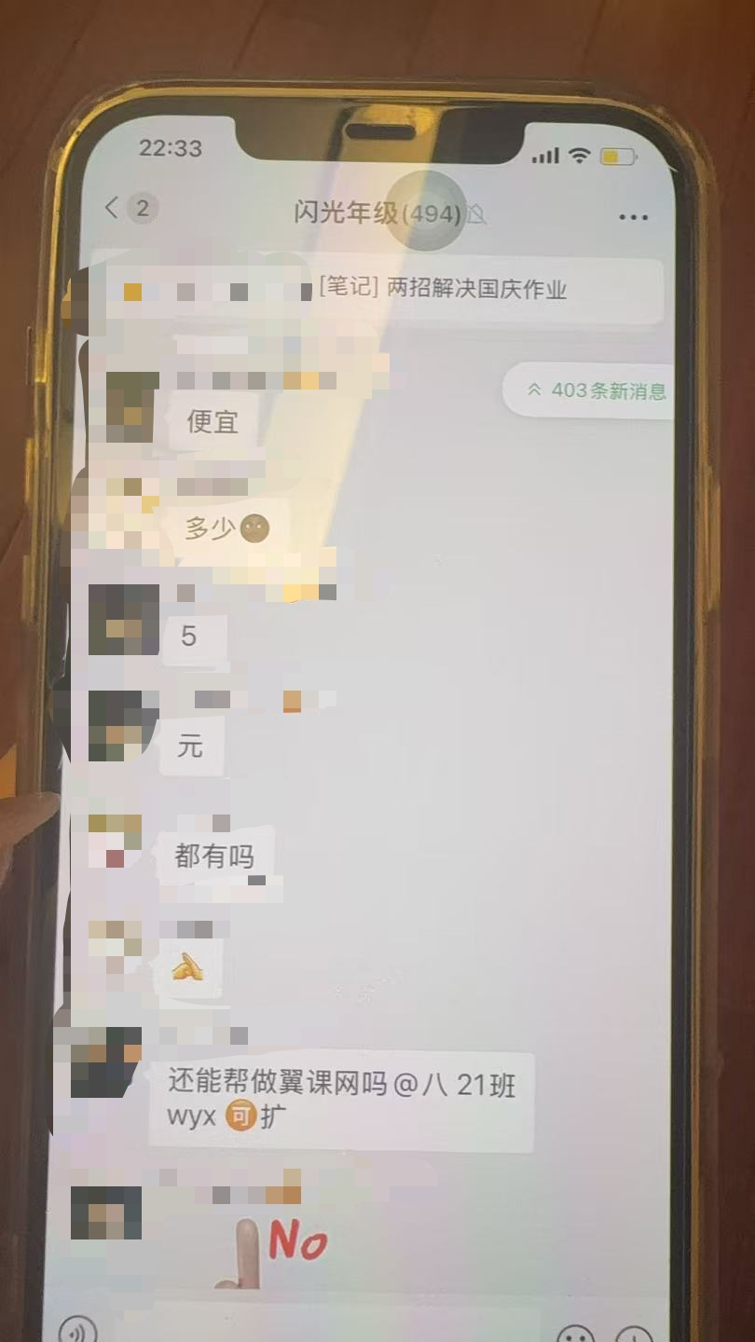

Slide 7
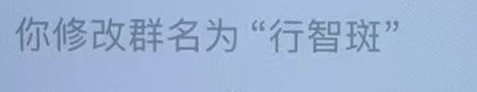


Slide 8
1. 你觉得，这种行为只是一种“无伤大雅的玩笑”吗？为什么？
2. 这种行为，会对我们班级、对班级里的同学，造成哪些具体的伤害？
3. “幽默”和“侮辱”的界限在哪里？
4.你如何看待保持沉默的同学？

Slide 9

班名的寓意
“行至班”
表达信任与期望
“我们每个人走出去，都代表着‘行至班’；我们每个人的言行，都在为这个名字增光或抹黑。”
以行动守护行至班荣誉，以团结奋进铸就共同骄傲。

Slide 10

班名的寓意
公约强化
小组讨论，制定《班级荣誉守护公约》

